Slide 2
Качество чтения и понимания текста на уровне начального общего образования
Тема: Формирование читательской грамотности в начальной школе в условиях перехода на обновленный ФГОС НОО
Майорова Елена Юрьевна, муниципальное общеобразовательное учреждение «Средняя школа №18», заместитель директора по УВР, учитель начальных классов

Slide 3


Начало
Май 2019
Апробация в школе экспериментальных материалов мониторинга формирования функциональной грамотности

Slide 4

Начало
Январь 2021
Региональный проект «Комплекс мер по формированию функциональной грамотности младших школьников»

Slide 5

Осмысление

Slide 6
Внедрение
2.1 Планируемые метапредметные результаты освоения ООП НОО
Регулятивные | Познавательные | Коммуникативные | Смысловое чтение | ИКТ-компетентность
-выбирает наиболее эффективные способы решения учебных и познавательных задач. | -строит логические рассуждения и делает выводы. | - формулирует, аргументирует и отстаивает собственное мнение. | - устанавливает взаимосвязь описанных в тексте событий, явлений, процессов. | - целенаправленно находит и использует информационные ресурсы, необходимые для решения учебных и практических задач с помощью ИКТ

Slide 7



Внедрение
Содержание
и
Контроль
Функциональная грамотность

Slide 8

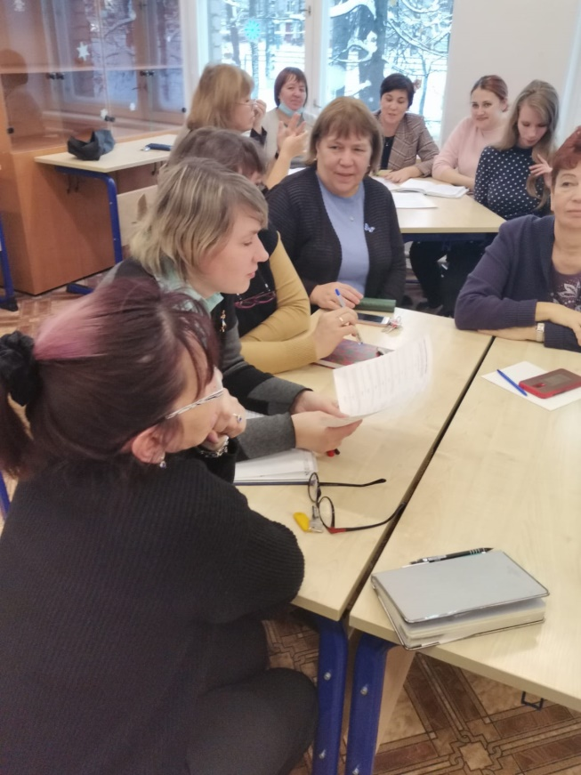
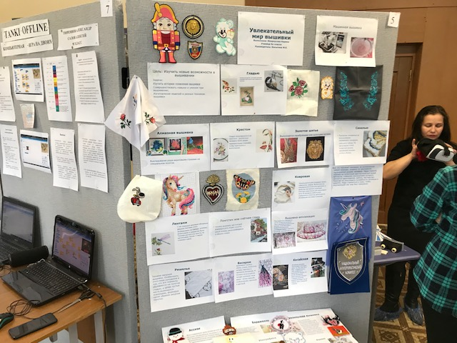
Основные пути

Slide 9
Спасибо за внимание!
Контактная информация:
E-mail:mayorova2901@yandex.ru

